Slide 1

GeoEast处理系统
拓频模块/功能介绍
报 告 人：许王琴
物探技术研究中心
2025年12月

Slide 2

一
问题的提出
目 录
二
基本原理
CONTENTS
三
使用说明
四
应用实例
五
结论与讨论

Slide 3
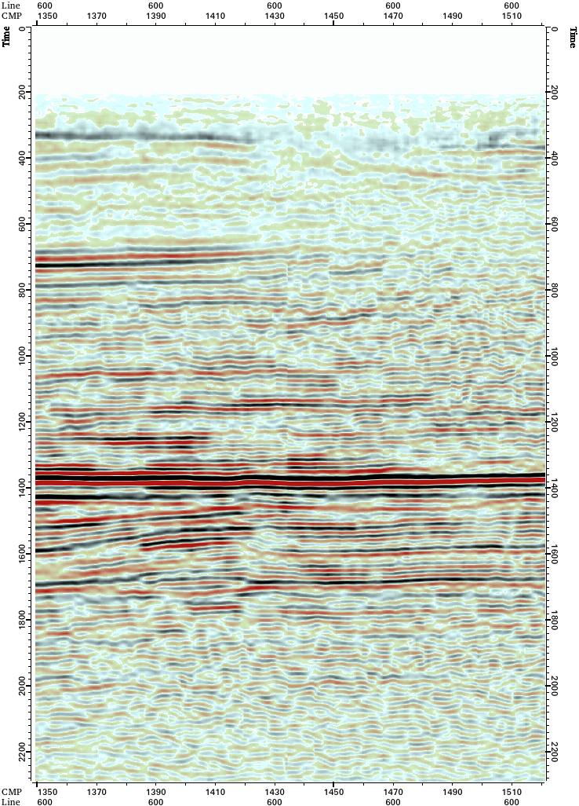
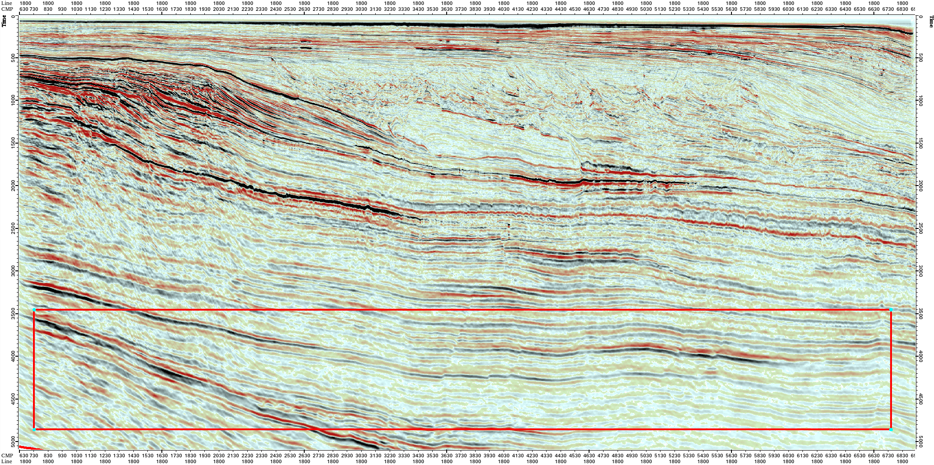
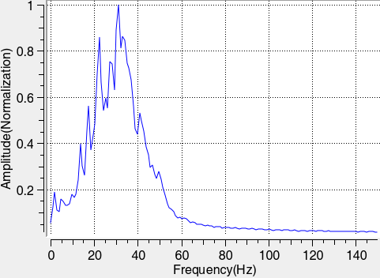
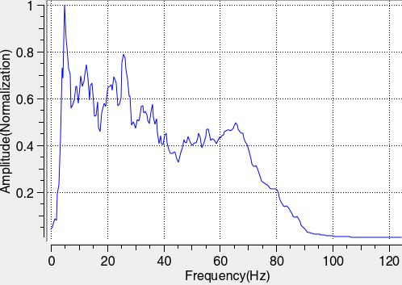
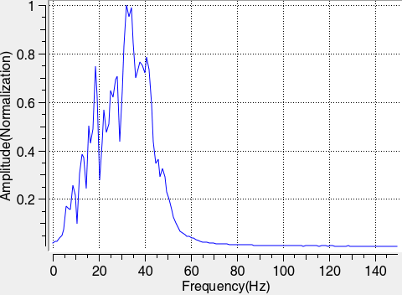
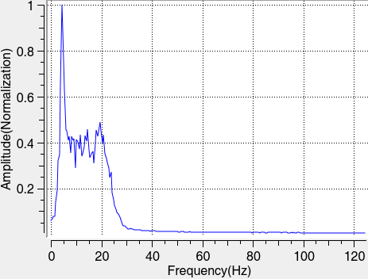
一、问题的提出
技术需求
受采集条件的限制，地震资料的分辨率较低，不能满足处理和解释的要求。要由这些资料得到高分辨率地震剖面，通常还需要借助于提高分辨率处理技术。
常规提高地震资料纵向分辨率的方法，如：零相位反褶积、谱白化等，都假设地震子波在传播的过程中保持不变，忽略了实际地震记录的非平稳特性，导致在中深层地震资料处理中难以取得好的效果。
时窗380-1200ms
时窗500-2500ms
时窗1300-2100ms
时窗3900-4800ms
实际地震资料（平稳）
实际地震资料（变化剧烈）
Notes:
3

Slide 4
一
问题的提出
目 录
二
基本原理
CONTENTS
三
使用说明
四
应用实例
五
结论与讨论

Slide 5
二、基本原理
非平稳地震记录
非平稳地震记录
部分叠加得到模型道
自适应分子分解
地震记录的变子波模型
分段近似平稳序列
自适应分子分解
地震记录的变子波模型
分段近似平稳序列
根据等效子波拟合与拓频宽度求拓频算子，对地震记录作用
根据等效子波拟合与拓频宽度求拓频算子，作用于对应的叠前地震记录
输出高分辨率地震数据
输出高分辨率地震数据
叠后拓频方法流程
叠前CRP道集拓频方法流程

Slide 6
二、基本原理
技术难点
技术难点分析：
对非平稳地震道进行分段划分的方法
通过自适应分子分解方法构造一组自适应于地震记录的分析时窗，并用这些时窗生成分子Gabor标架，进而给出非平稳地震记录划分方法。
针对叠前CRP道集的拓频处理
该技术是基于数据驱动的Gabor分解拓频，由于叠前数据的信噪比显著低于叠后地震数据，且用于叠前数据会破坏数据的AVO特征，导致直接叠前应用该技术效果不佳。
Notes:
将非平稳问题自适应地转化为一组平稳问题来求解，然后针对分子分解后各段记录不同的特性给出不同的校正因子，在波的传播规律控制下拓宽频带。

Slide 7
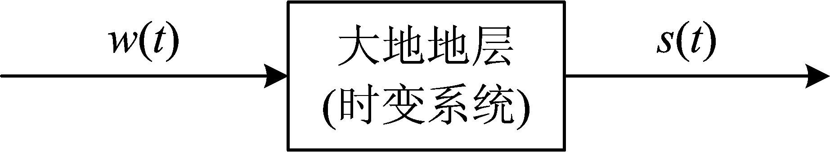
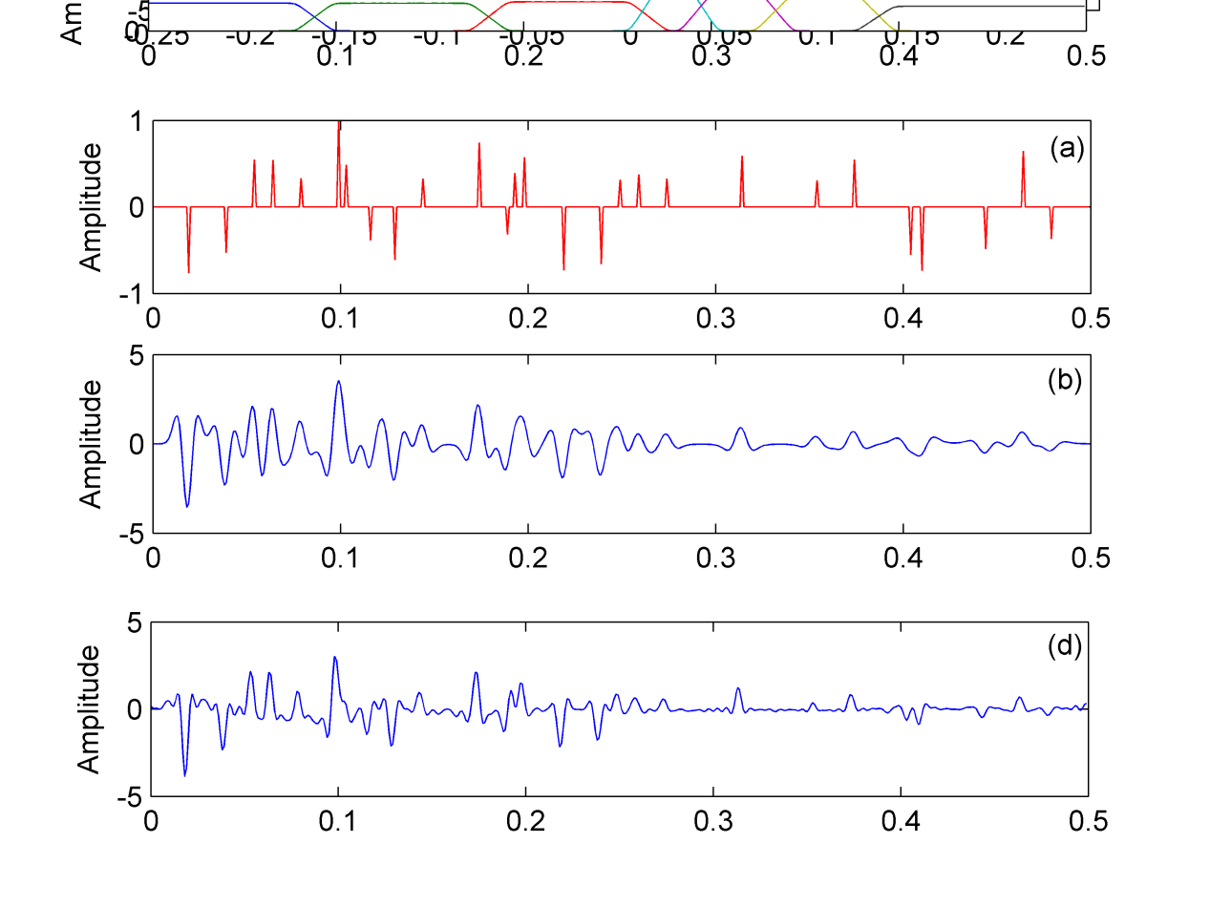
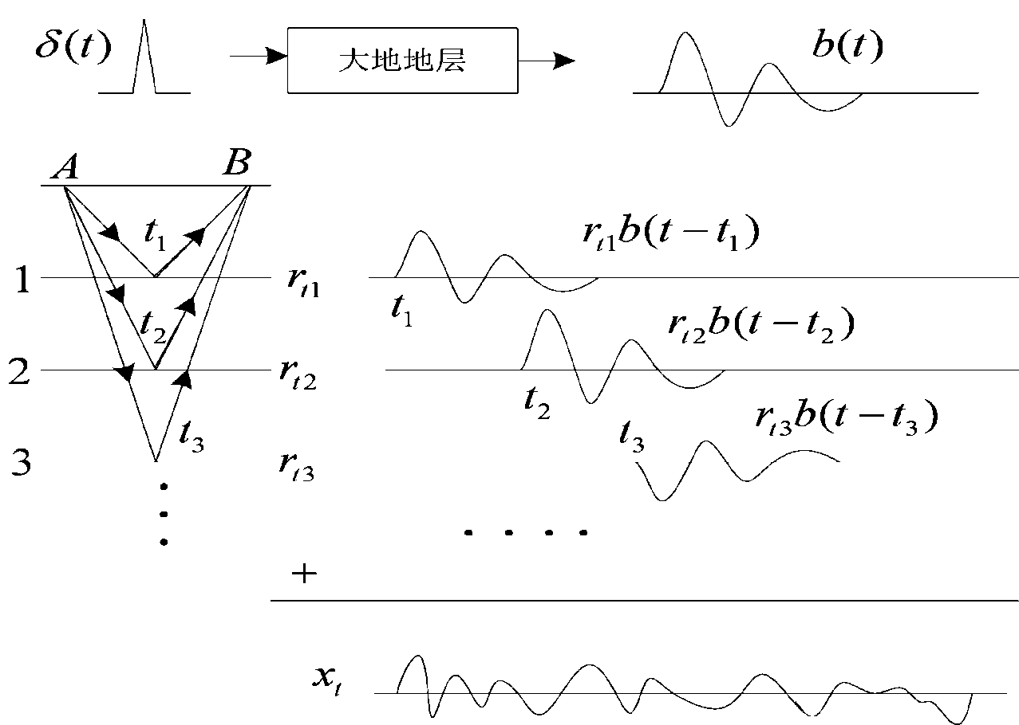
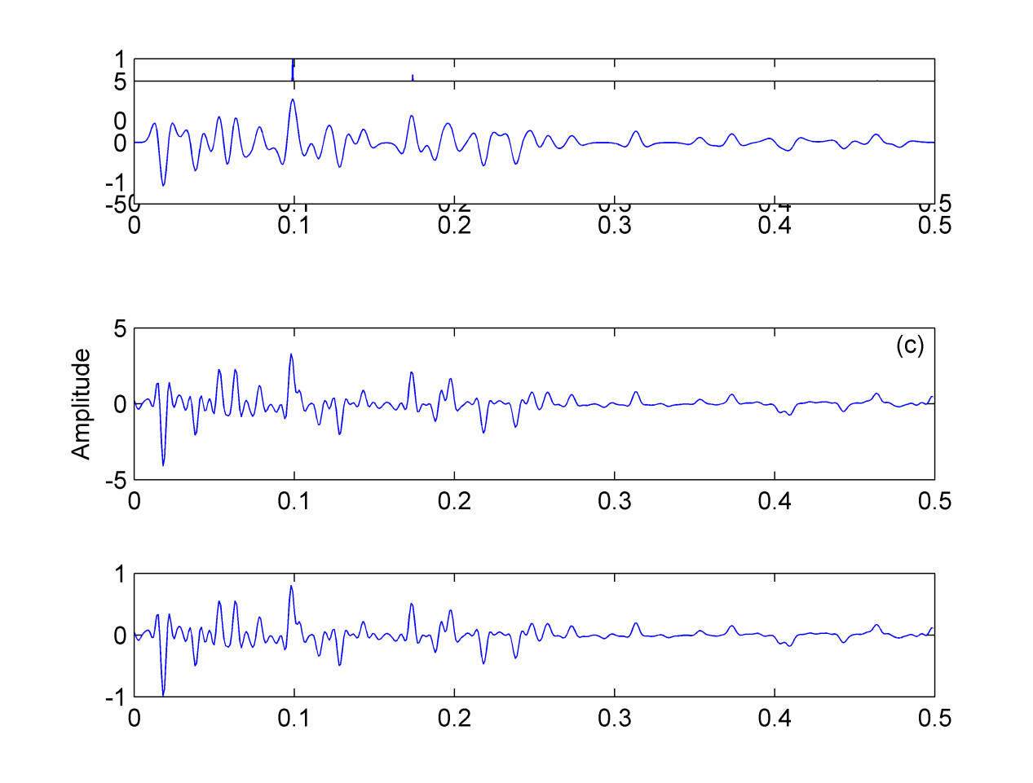
二、基本原理
地震记录的变子波模型（非平稳地震记录模型）
A1
A2
B1
B2
反射系数
（非平稳）合成记录
谱白化结果
合成地震记录算例
变子波模型示意图
Notes:
吸收衰减等效应使地震子波振幅变小且波形展宽。按照子波的到达时恰当地把地下介质分成若干层段，入射在同一层段中各反射界面上的地震子波认为是相同的，每个反射界面用双程旅行时标记，这样每个层段产生的地震记录可认为满足常规褶积模型。

Slide 8
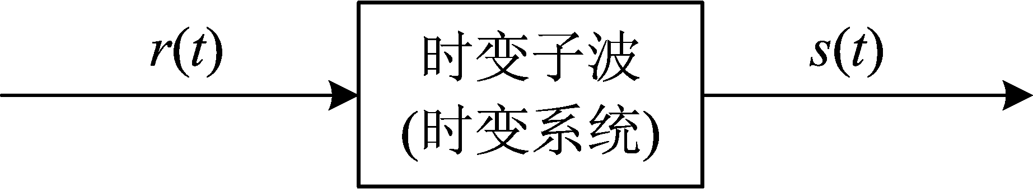
二、基本原理
地震记录的变子波模型（非平稳地震记录模型）
把地层吸收衰减效应和震源子波看作一个整体，将其描述为等效子波
把地震记录恰当地划分成若干片段，在每个片段上可以近似认为子波不随时间变化，把变子波地震道高分辨率处理问题转化为对每个片段的处理问题。
Notes:
w随时间变化，直接求逆通常很困难。

Slide 9
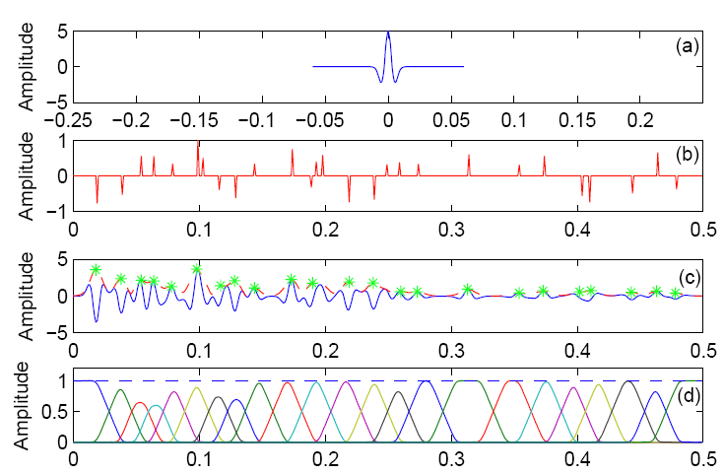
二、基本原理
自适应Gabor分子分解
对于基于单位分解的离散Gabor变换，把其中的一些相邻原子分析时窗相互叠加，则可以组成分子时窗，使得信号在其时间宽度内满足平稳性的假设。
震源子波
反射系数
红线为记录的包络，绿色星点为包络的局部峰值点
非平稳合成地震记录
分子窗
以相邻星点之间的中点为各窗的终点，将这些终点间的小原子窗相加，得到分子窗
分子窗构造原理图
Notes:
星点反映了与波阻抗界面有关的信息。

Slide 10
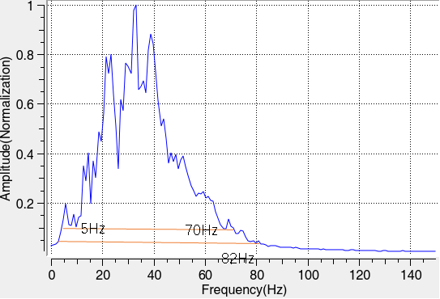
二、基本原理
等效子波的拟合与拓频宽度
结合实际地震数据时变的频带宽度确定等效子波的拟合与拓频宽度。
① 对分窗后的地震数据，计算归一化振幅谱。
② 确定等效子波的拟合区间，地震数据在该区间的信噪比较高，拟合等效子波效果更好。
③ 确定拓频宽度。
时窗500-2500ms
时窗3900-4800ms
实际地震资料及频谱

Slide 11
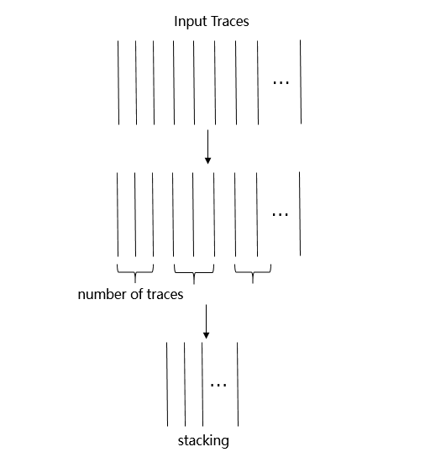
二、基本原理
叠后模型道驱动（对于叠前CRP道集数据）
Gabor分解拓频方法是基于数据驱动的，对于叠前CRP道集数据，信噪比较低，因此将叠后数据作为模型道，以叠后模型道驱动的叠前数据拓频可以降低信噪比的影响。每组叠前数据的频谱差异不大，用同一组因子拓频。
① 部分叠加得到模型道。
② 对模型道进行Gabor分子窗的自适应划分，计算拓频因子。
③ 采用模型道的时窗划分模式划分对应的叠前地震数据，将模型道的拓频参数直接应用到叠前。
对于叠前CRP道集数据的处理，根据偏移距分组拓频实现了空变的高分辨率处理。

Slide 12
技术难点解决
二、基本原理
实际地震记录非平稳，拓频困难；叠前CRP道集地震数据信噪比低，不能直接拓频。
序号 | 地震记录特征 | 难点分析 | 解决办法
1 | 实际地震记录非平稳 | 影响深层拓频效果 | 自适应划分时窗
2 | 叠前数据信噪比低 | 拓频算子受噪声影响较大 | 叠后模型道驱动

Slide 13
三、使用说明
有形化
RAmpPAdaptBwExt相对振幅保持的自适应频带拓宽模块目前已经4.4集成。
其中的关键参数有每个CMP bin中叠加地震道的道数、原子窗长、归一化最小计算振幅值、归一化最小拓频振幅值、低频能量压制等。模块可输出拓频处理后的叠后数据或叠前CRP道集数据。

Slide 14
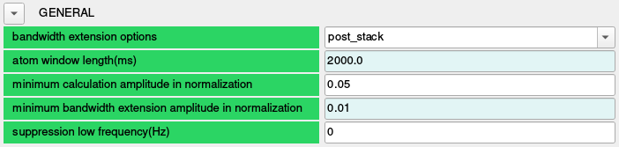
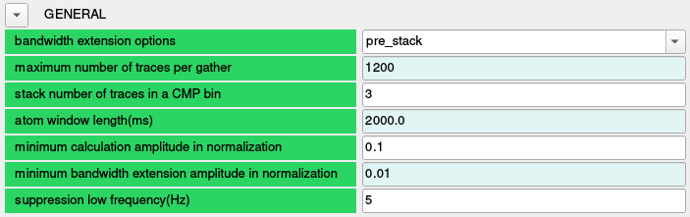
三、使用说明
模块参数
模块参数介绍：
参数组名 | 参数名称 | 参数描述
General | bandwidth extension options | 输入数据类型
 | maximum number of traces per gather | 每个道集的最大道数
 | stack number of traces in a CMP bin | 每个CMP bin中地震道叠加的道数
 | atom window length(ms) | 原子窗长
 | minimum calculation amplitude in normalization | 归一化最小计算振幅值
 | minimum bandwidth extension amplitude in normalization | 归一化最小拓频振幅值
 | suppression low frequency(Hz) | 压制低频

Slide 15
三、使用说明
原子窗长选择:
原子窗长atom window length(ms)有两个作用：一是判断是否对地震数据自适应划分，即是否自适应拓频；二是若为自适应拓频，还用来计算自适应分子窗矩阵。
作用一：对于一道地震数据，若原子窗长小于非零数据段的长度，程序选择适合长数据的拓频函数，该函数首先对输入的非零数据段自适应划分分子窗，然后基于分子Gabor变换做零相位反褶积；若原子窗长大于等于非零数据段的长度，程序选择适合短数据的拓频函数进行处理，该函数不对叠后数据划分分子窗，而是直接做零相位反褶积。
作用二：计算自适应拓频处理时的自适应分子窗矩阵。

Slide 16
三、使用说明
归一化最小计算振幅值和最小拓频振幅值选择:
归一化最小计算振幅值往上对应的频带区间为拟合区间，地震数据在该区间的信噪比较高，拟合等效子波效果更好，取值范围为0.05-0.2，默认值为0.1；归一化最小拓频振幅值取值范围为0.01-0.1，值越小拓频范围越大，默认值为0.05。最小拓频振幅值应小于最小计算振幅值。
如图所示，最小计算振幅值为0.1时，拟合区间为5-70Hz，最小拓频振幅值为0.05时，拓频范围为0-82Hz。

Slide 17
三、使用说明
低频能量压制选择:
低频能量压制suppression low frequency(Hz)用于对该参数值以下的频率成分进行压制。最小为0，即不进行压制，默认值为10Hz。用户根据实验效果来确定。
每个CMP bin中叠加地震道的道数选择:
对于叠前CRP道集数据，每个CMP bin中叠加地震道的道数stack number of traces in a CMP bin从最小偏移距开始对CMP bin中地震道进行叠加得到模型道。最小为1，即不做叠加，默认值为3。用户根据实验效果来确定。

Slide 18
一
问题的提出
目 录
二
基本原理
CONTENTS
三
使用说明
四
应用实例
五
结论与讨论

Slide 19
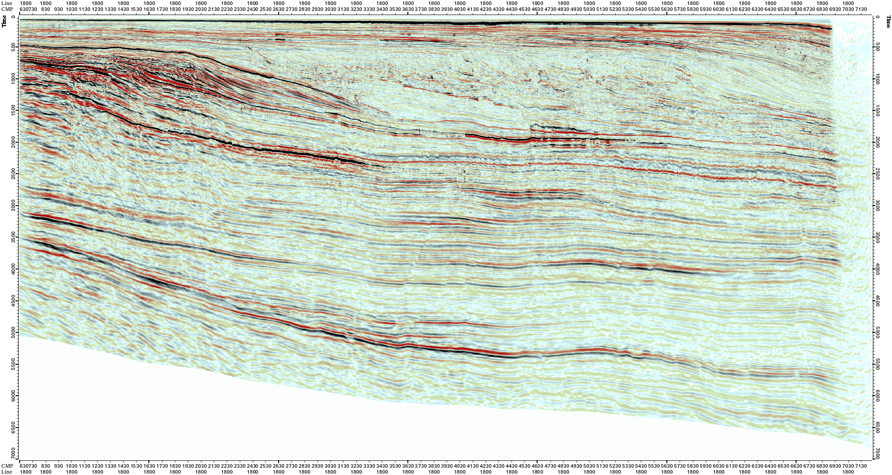
四、应用实例
拓频前的叠后数据

Slide 20
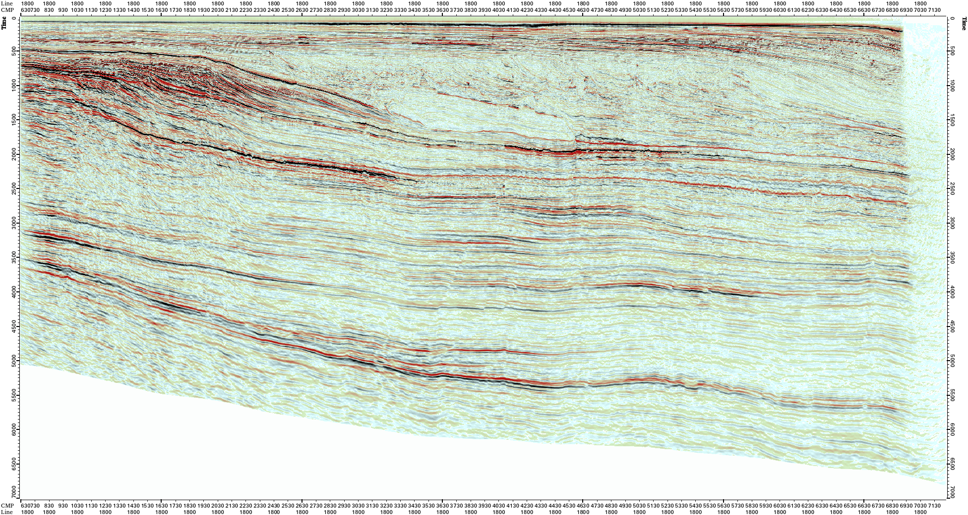
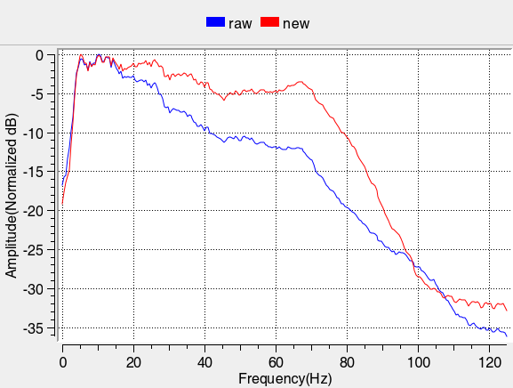
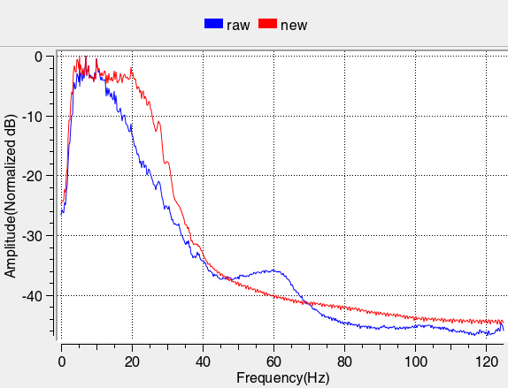
四、应用实例
本方法拓频后的叠后数据

Slide 21
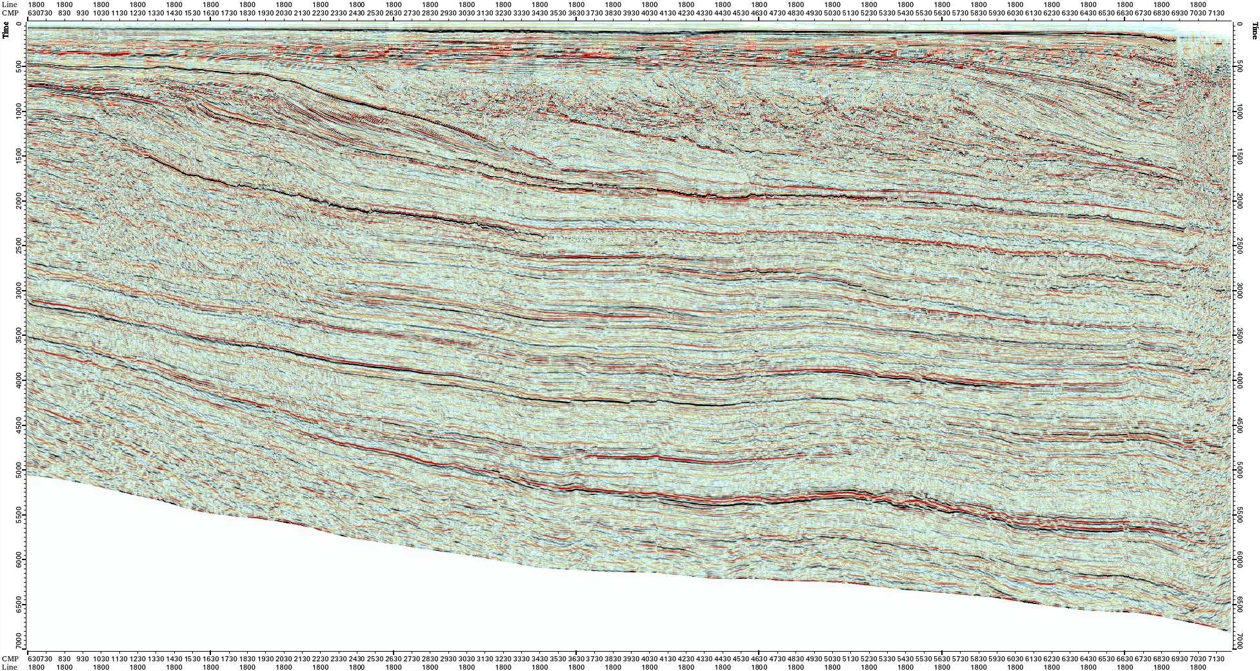
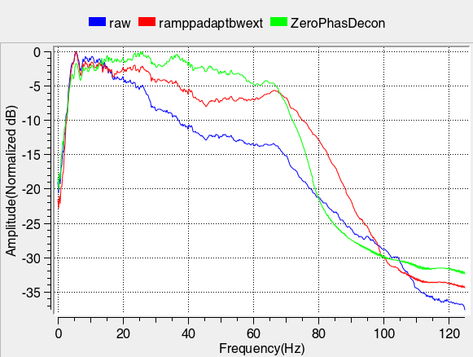
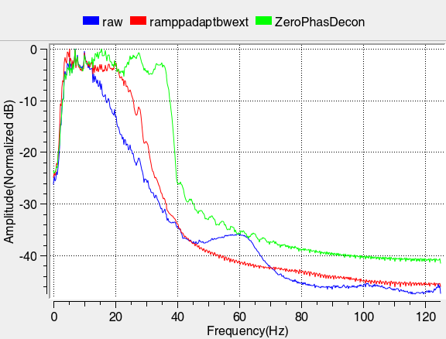
四、应用实例
ZeroPhasDecon模块拓频后的叠后数据（分两个时窗拓频）

Slide 22
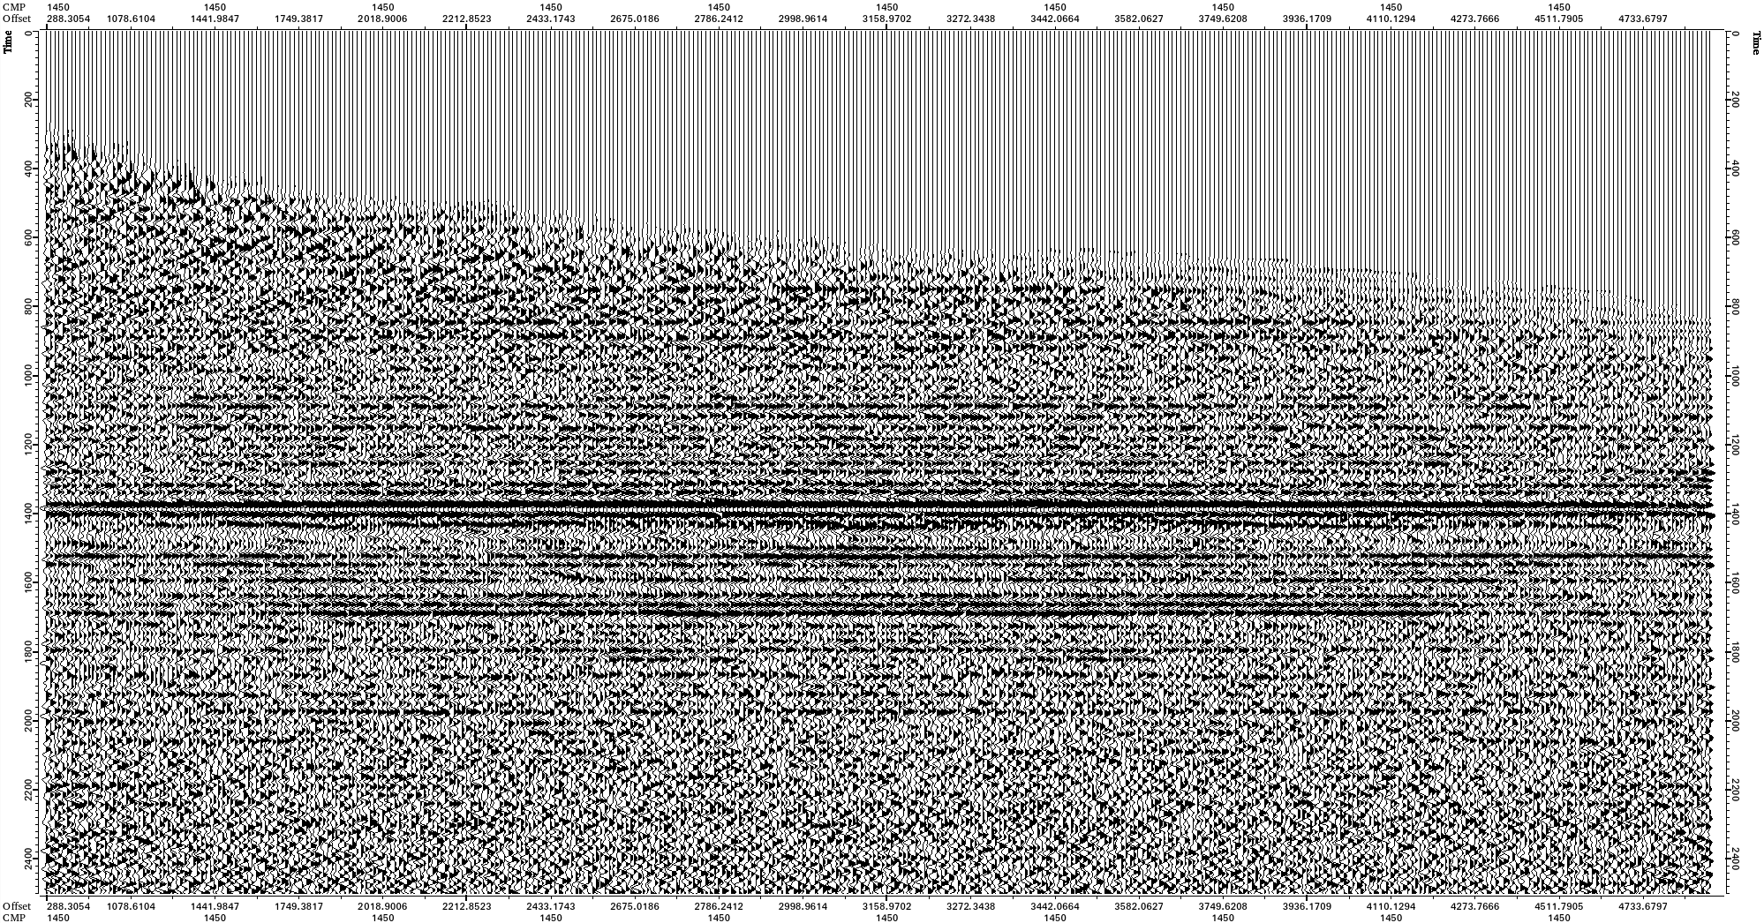
四、应用实例
拓频前的叠前CRP道集数据

Slide 23
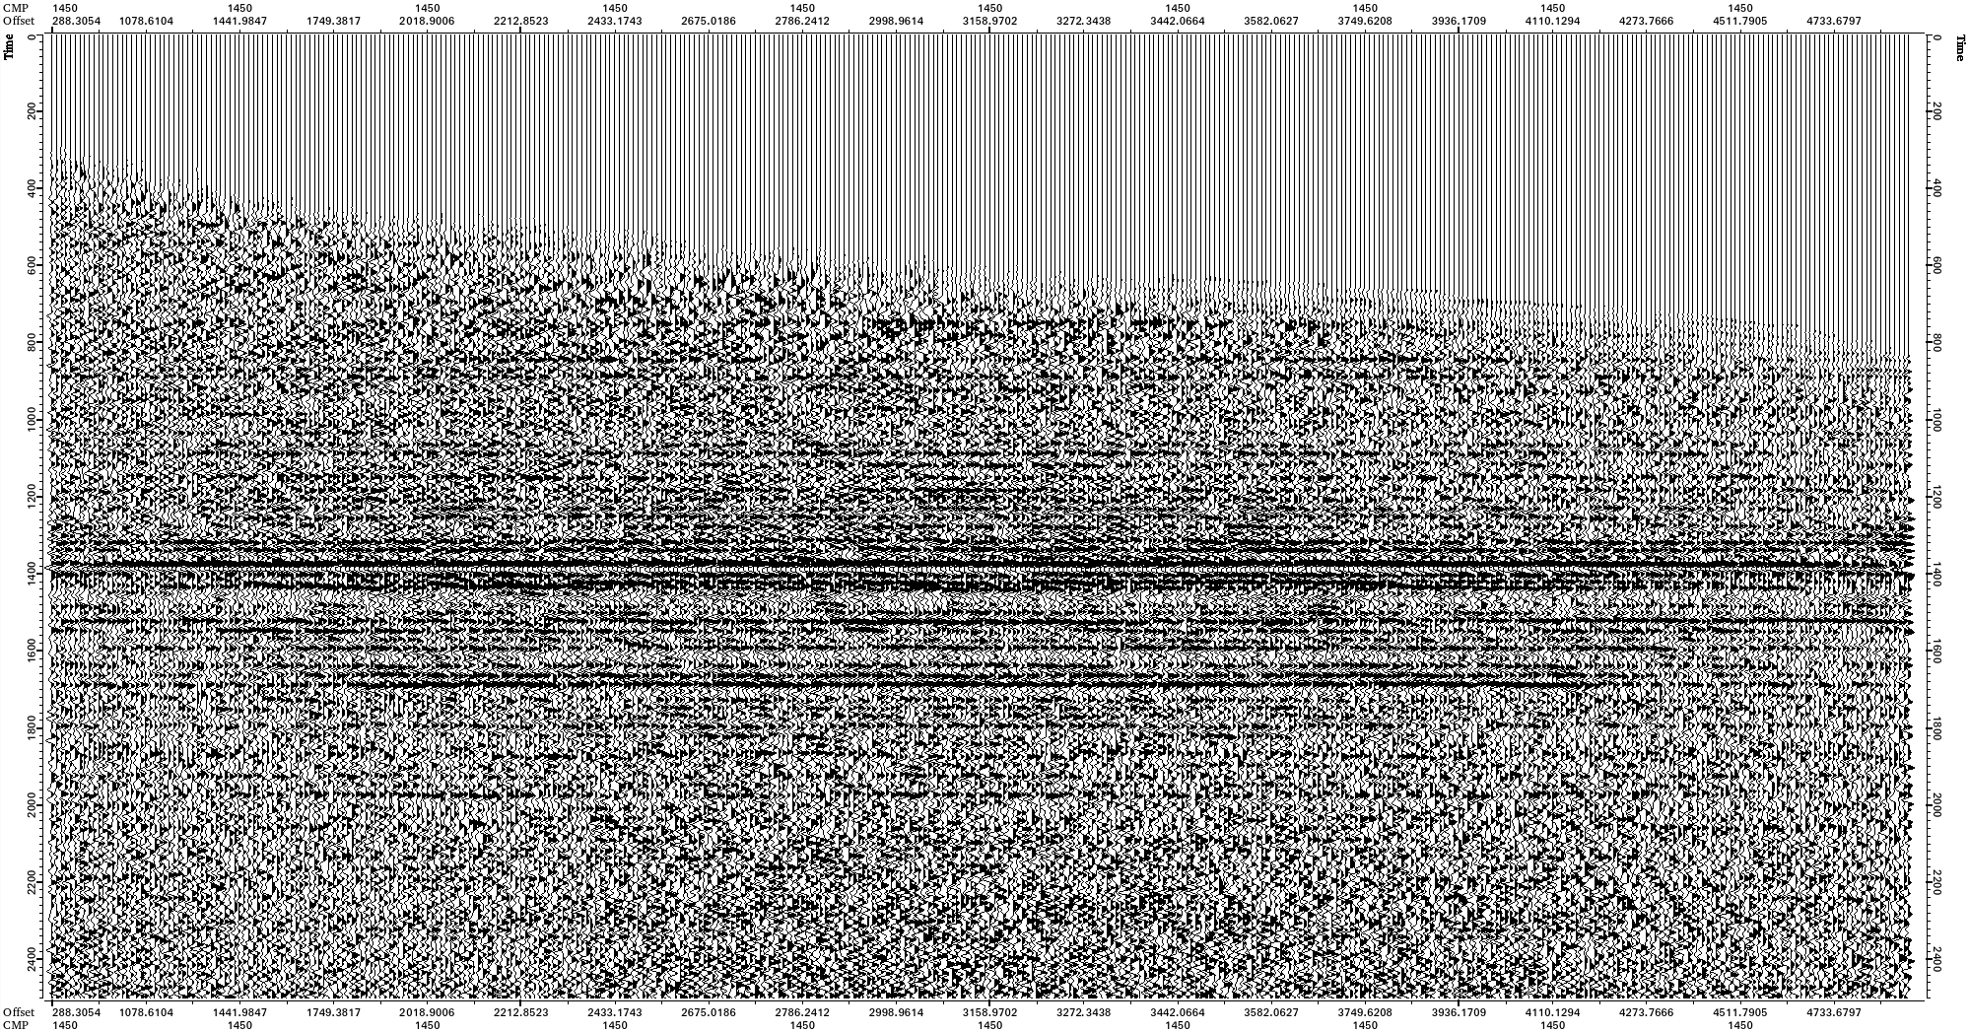
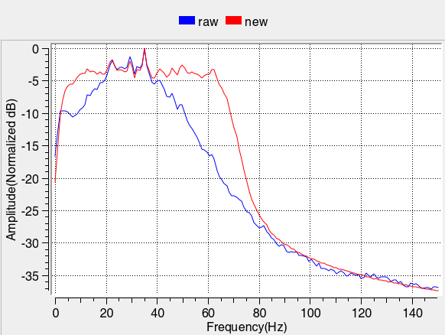
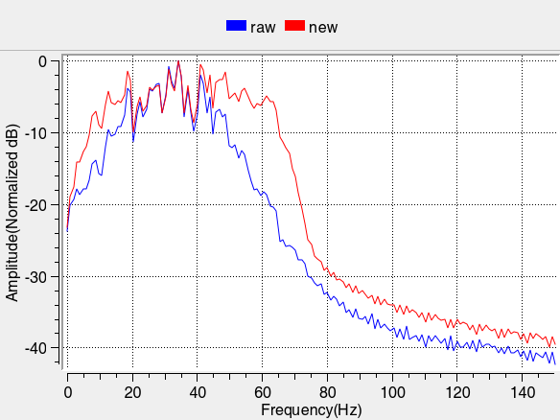

四、应用实例
拓频后的叠前CRP道集数据

Slide 24
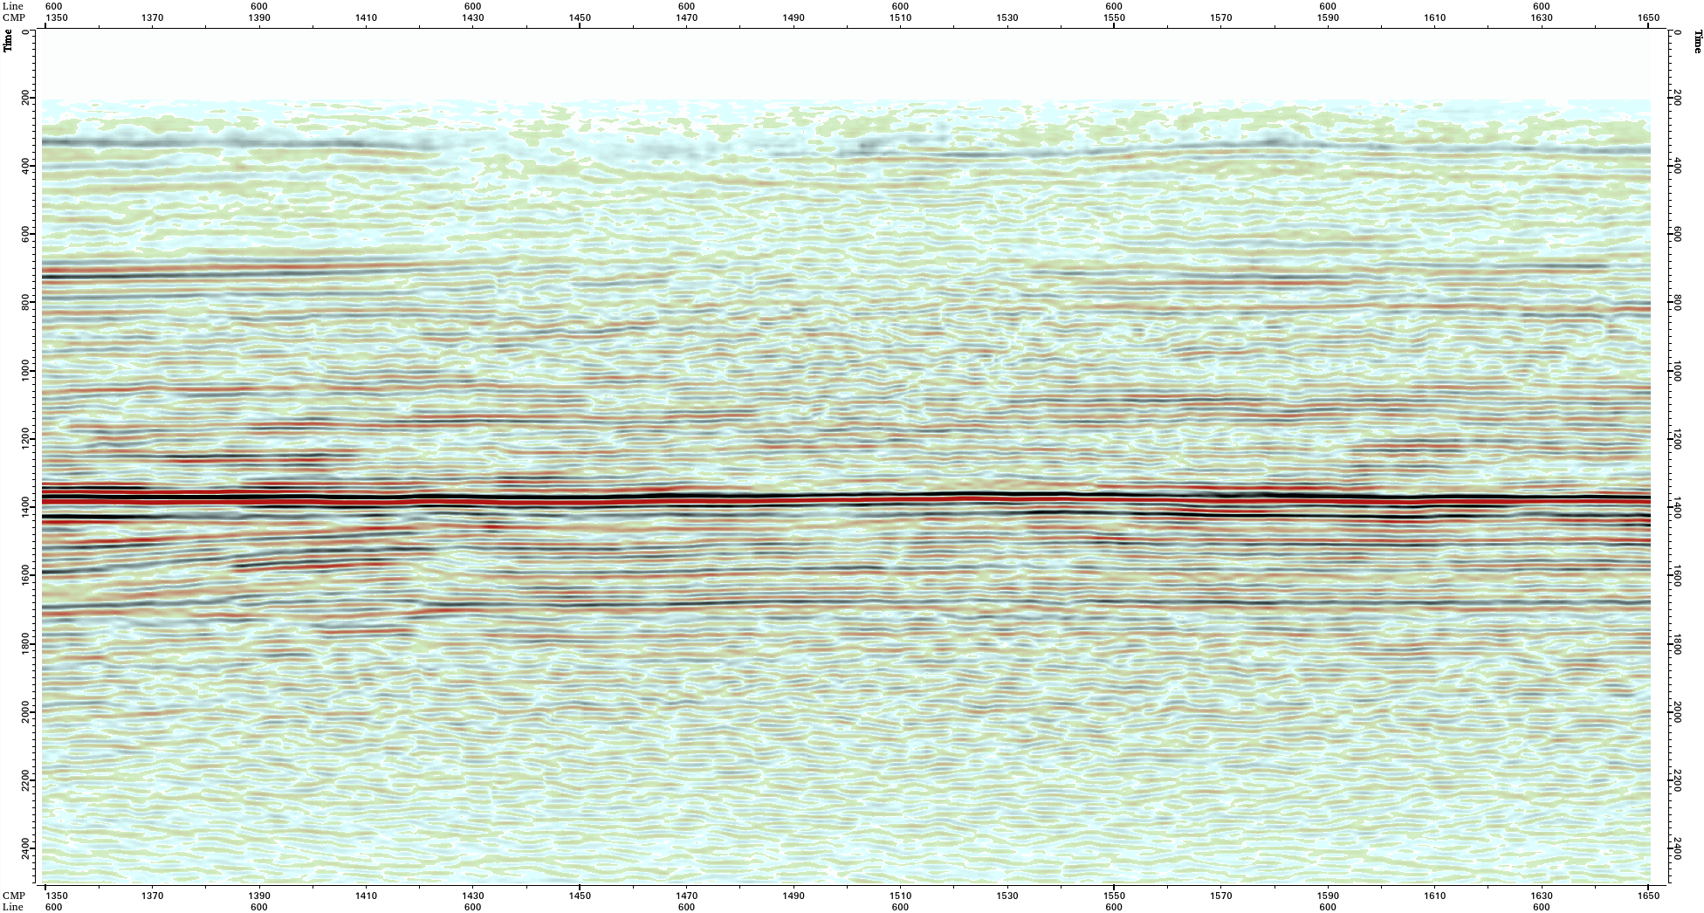
四、应用实例
拓频前的叠前CRP道集叠加剖面

Slide 25
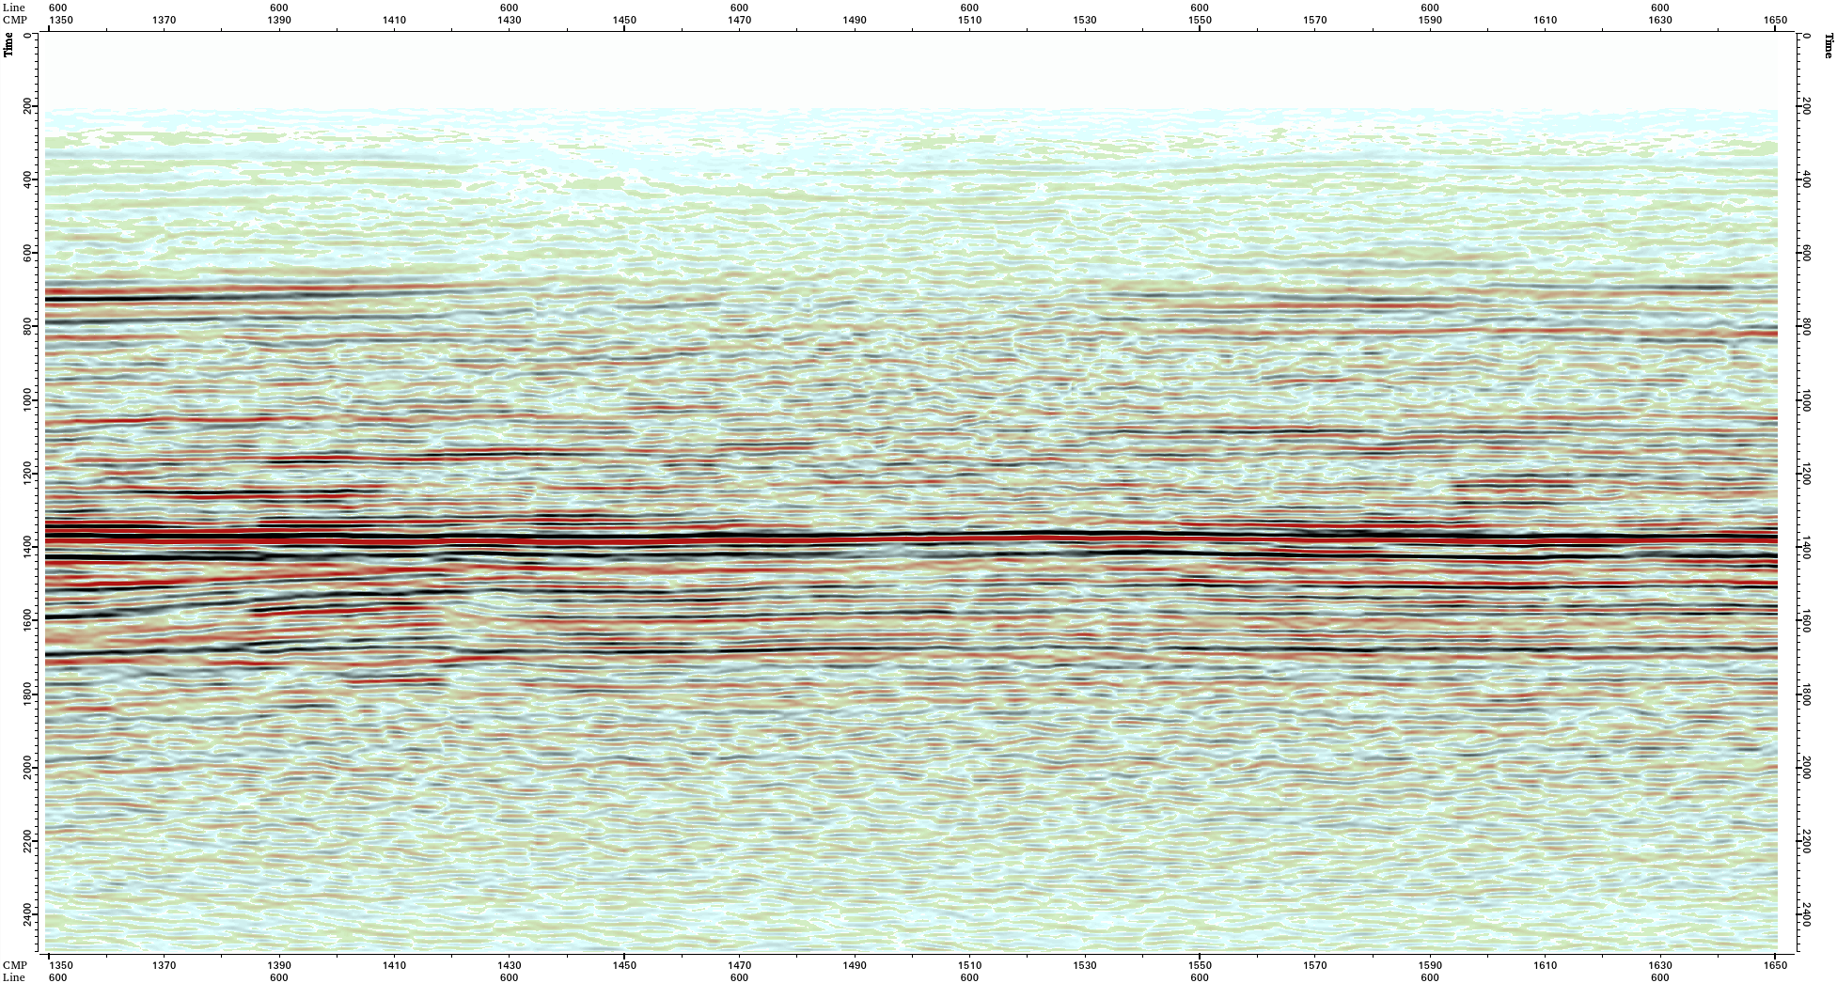
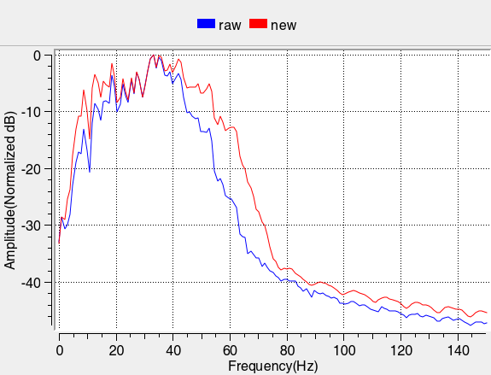
四、应用实例
拓频后的叠前CRP道集叠加剖面

Slide 26
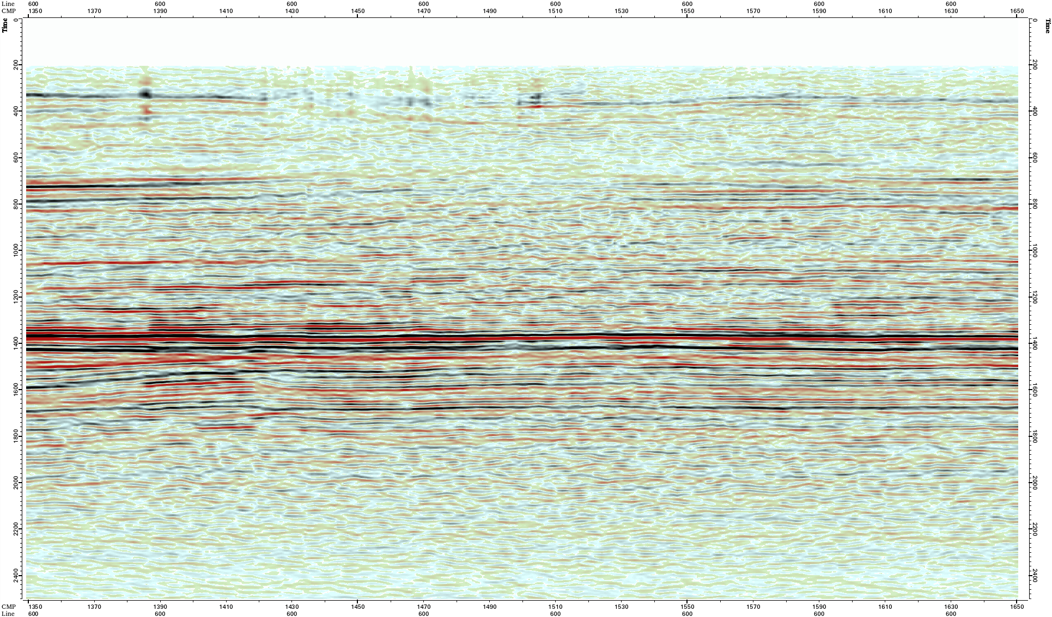
四、应用实例
限制和注意事项分析：
参数atom window length(ms)的值过小会导致拓频结果浅层噪声较多，因此要适当增大窗的长度。原子窗长尽量小于大部分地震道不为零数据段的长度，以便进行自适应拓频。

Slide 27
一
问题的提出
目 录
二
基本原理
CONTENTS
三
使用说明
四
应用实例
五
结论与讨论

Slide 28
五、结论与讨论
针对实际地震记录的非平稳性，通过对其自适应划分，提出相对振幅保持的自适应拓频方法；
等效子波拟合与拓频范围的确定，结合了实际地震数据时变的频带宽度，在中浅层频带范围差距较大情况下也能取得较好的效果；
对于叠前CRP道集数据的处理，根据偏移距分组拓频实现了空变的高分辨率处理。
该方法考虑了实际地震记录的非平稳、时变、空变的特点，能在保持相对振幅的同时有效提高地震记录的分辨率。

Slide 29


不妥之处，敬请批评指正！
Thanks
谢谢！

